Slide 1
EK tulku un tulkotājus darbs ieilgušas krīzes apstākļos: pieejamība, saprotamība un veselais saprāts
13.11.2020
Ieva Zauberga
Latviešu nodaļas vadītāja
EK Mutiskās tulkošanās ģenerāldirektorāts

Slide 2
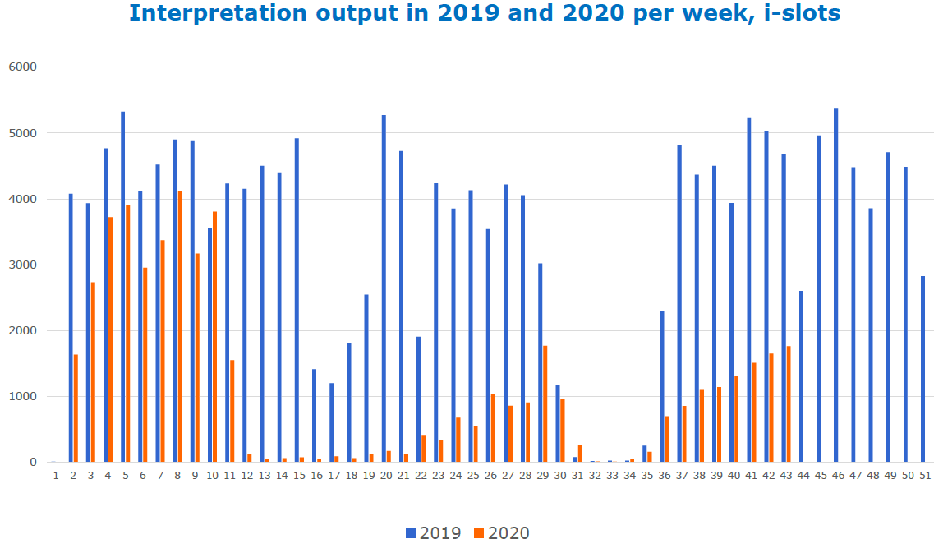

Slide 3
Sanāksmju tipi
VC bez tulkošanas
Platformas (ar tulkošanu)
Hibrīdsanāksmes
“Normālās” sanāksmes klātienē

Slide 4
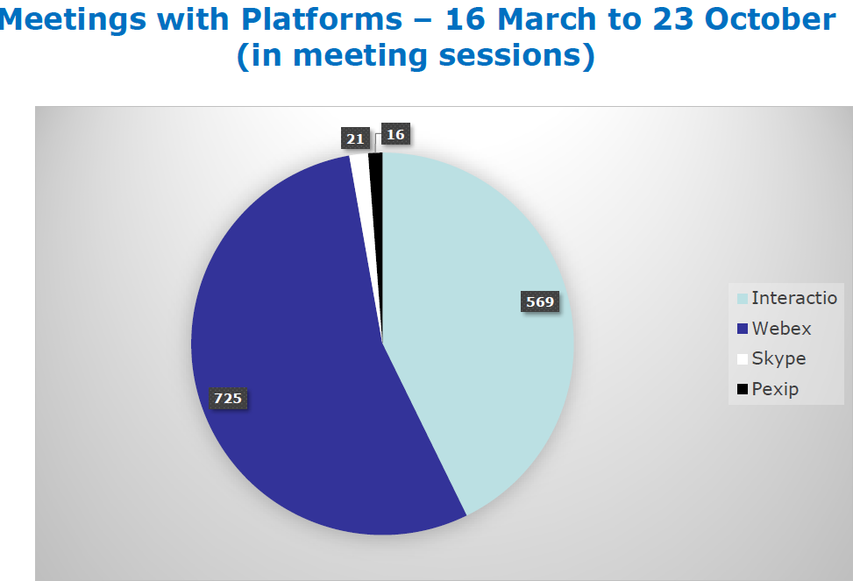
Platformas

Slide 5

Problēmas
Pandēmijas uzliktie ierobežojumi, sociālā distancēšanās
Tehniskas (skaņa, savienojumi, aprīkojums utt.)
Drošība
Sēdes vadīšanas etiķete un dalībnieku uzvedība
Psiholoģiskas

Slide 6
Riski
Saziņas/tulkojuma kvalitāte – reputācijas apdraudējums
Multilingvālisma sašaurināšanās un izzušana
Valodas lietojuma sašaurināšanās

Slide 7

Risinājumi
Zināšanu, iemaņu, informētības uzlabošana
Pārliecība

Slide 8

Speech recognition
AI
Human input
Commissioner virtual husky
we have all these parallels dating and gps are not actors
the sweetie society for nature conservation
gunger culture
transcend
Commissioner Wojciechowski
Parallel steering and gps on all tractors
Swedish society
Organic culture
Tanzania

Slide 9
Paldies par uzmanību!

